Slide 1

UNIT
TIÊU ĐỀ UNIT
NỘI DUNG UNIT

Slide 2








わたし
TÔI
（お）なまえ
TÊN
にほん
NHẬT BẢN
（お）くに
ĐẤT NƯỚC
アメリカ
MỸ
イタリア
Ý
ロシア
NGA

Slide 3



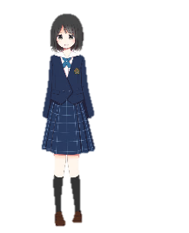


かんこく
HÀN QUỐC
ちゅうごく
TRUNG QUỐC
だいがく
ĐẠI HỌC
こうこう
TRƯỜNG CẤP 3
がっこう
TRƯỜNG HỌC
（お）しごと
CÔNG VIỆC

Slide 4






がくせい
HỌC SINH
せんせい
~THẦY / CÔ
きょうし
GIÁO VIÊN
かいしゃ
CÔNG TY
かいしゃいん
NHÂN VIÊN CÔNG TY
にほんご
TIẾNG NHẬT

Slide 5




しゃいん
NHÂN VIÊN
～じん
NGƯỜI~
どちら
Ở ĐÂU?
こちらこそ
CHÍNH TÔI~ , TÔI CŨNG~
あのう、すみません。
À, XIN LỖI.
そうですか。
VẬY SAO?
はい
VÂNG
いいえ
KHÔNG

Slide 6








NGHE VÀ CHỌN HÌNH ẢNH ĐÚNG
A
B
C
A
B
C
A
B
C

Slide 7







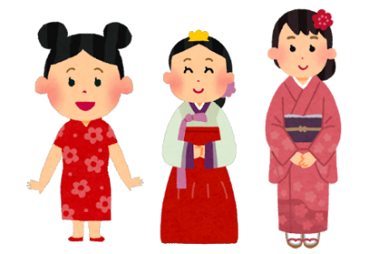



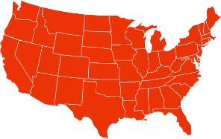
NGHE VÀ CHỌN HÌNH ẢNH ĐÚNG
A
B
C
ハク
パケ
パク
A
B
C
A
B
C
A
B
C

Slide 8








CÁCH GỌI TÊN NGƯỜI KHÁC
マイ（まい）さん
パク（ぱく）さん
きむらさん
たなかさん
すずきさん
ワン（わん）さん
ダニエル（だにえる）さん
ナタ（なた）さん

Slide 9






GỌI TÊN ĐÚNG CỦA CÁC TỔ CHỨC SAU
1
2
3
4
5
6

Slide 10

CHỌN CÁCH GỌI TÊN ĐÚNG CỦA CÁC TỔ CHỨC SAU
1
2
3

Slide 11



の
Sinh viên của đại học FPT
の
Nhân viên của công ty Viettel
の
Giáo viên của trường cấp 3 LHP

Slide 12



の
Nhân viên công ty Honda
の
Sinh viên đại học Hutech
の
Giáo viên trường Hoa Mai

Slide 13
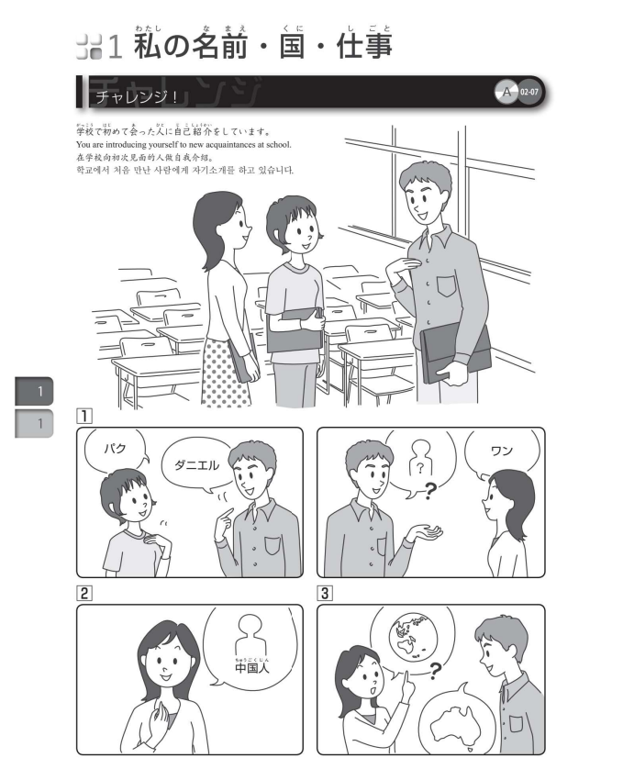
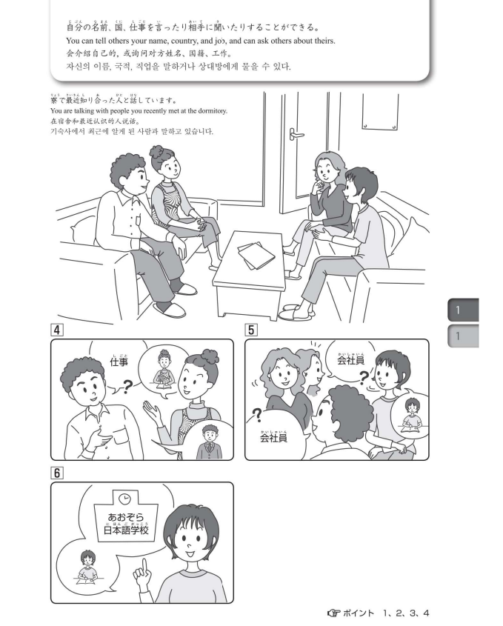
ĐỀ TÀI
CÁC MỤC TIÊU CẦN ĐẠT SAU BÀI HỌC
BỐI CẢNH PHẦN 1
BỐI CẢNH
CÁC BỨC TRANH TÌNH HUỐNG CẦN THỰC HIỆN

Slide 14
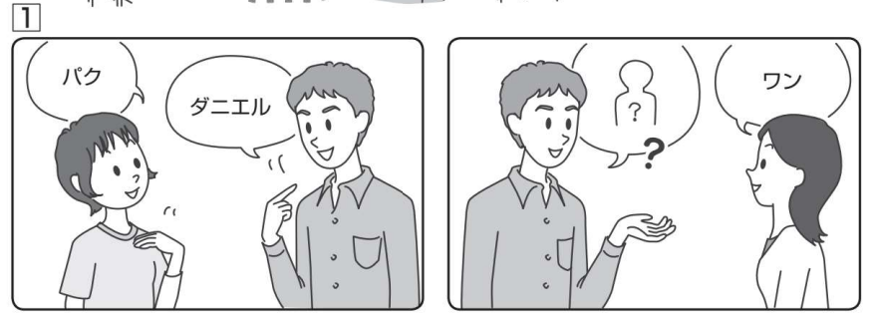
CÁCH GIỚI THIỆU TÊN :
CÁCH 1 : [ TÊN ] です。
CÁCH 1 :わたし は [ TÊN ] です。
Vai trò của です。
Tạo ra câu khẳng định
Khi nói : báo hiệu kết thúc câu
Mang yếu tố lịch sự
パク
（ぱく）
はじめまして。
（ GIỚI THIỆU TÊN ）。
よろしく おねがいします。
はじめまして。
（ GIỚI THIỆU TÊN ） 。
こちらこそ よろしく おねがいします。
ダニエル
（だにえる）

Slide 15
TÌNH HUỐNG 1: HỌC VỀ CÁCH TẠO CÂU HỎI LỬNG TRONG TIẾNG NHẬT
CÁCH HỎI TÊN : お「なまえ」は ？
HỎI ĐẤT NƯỚC : お「...」は ？
HỎI NGHỀ NGHIỆP : お「 ... 」は ？
Vai trò của は
Phân cách chủ - vị ngữ : [chủ ngữ ] は [vị ngữ ]
Tạo câu hỏi lửng : [điều muốn hỏi ] は？
ワン
（わん）
はじめまして。よろしく おねがいします。
あのう、すみません。（ CÂU HỎI TÊN ）
（ GIỚI THIỆU TÊN ）。
ダニエル
（だにえる）
ワン
（わん）

Slide 16
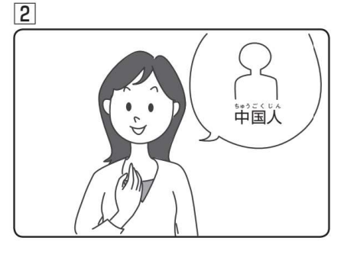
UNIT 1 – PHẦN 1
私のなまえ・くに・しごと
TÌNH HUỐNG 2: HỌC VỀ CÁCH SỬ DỤNG DIỄN TẢ QUỐC TỊCH
CÁCH NÓI QUỐC TỊCH ( NGƯỜI NƯỚC NÀO)
「QUỐC GIA 」じん
ワン
（わん）
（ GIỚI THIỆU QUỐC TỊCH ）。
よろしく おねがいします。

Slide 17
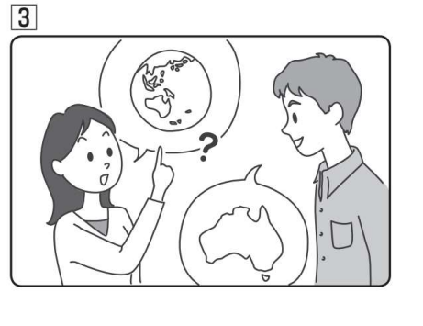

TÌNH HUỐNG 3: HỌC VỀ CÁCH HỎI VỀ ĐẤT NƯỚC CỦA NGƯỜI KHÁC
HỎI ĐẤT NƯỚC :
CÁCH 1 : お「...」は ？
CÁCH 2 : お「...」は 「...」 ですか。
ワン
（わん）
ダニエルさん、（CÂU HỎI VỀ ĐẤT NƯỚC ）。
（ TRẢ LỜI）です。
ダニエル
（だにえる）

Slide 18
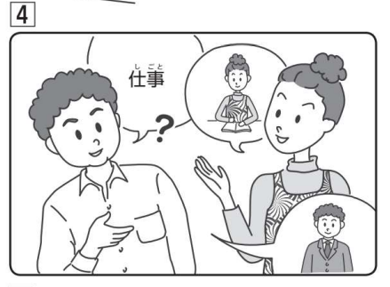
TÌNH HUỐNG 4: HỌC VỀ CÁCH HỎI VỀ NGHỀ NGHIỆP
HỎI NGHỀ NGHIỆP :
CÁCH 1 : お「...」は ？
CÁCH 2 : お「...」は 「...」 ですか。
あのう、 （ TÊN ）さん、（ CÂU HỎI VỀ NGHỀ NGHIỆP ）
（ TRẢ LỜI ）。
そうですか。
（ GIỚI THIỆU VỀ NGHỀ NGHIỆP ） です。
カルロス
（かるろす）
やまぐち
カルロス
（かるろす）

Slide 19
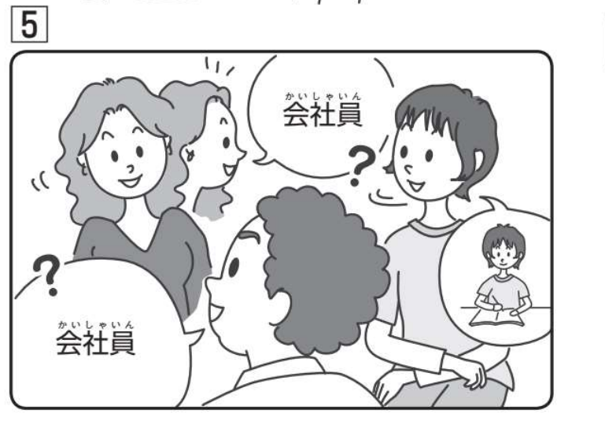
TÌNH HUỐNG 5: HỌC VỀ CÂU HỎI DẠNG YES/NO
CÂU HỎI : 「 ...」は ? HOẶC 「 ...」ですか。
CÂU KHẲNG ĐỊNH : 「 ...」です。
CÂU PHỦ ĐỊNH: 「 ...」じゃありません。
メアリさん は （ ĐIỀU MUỐN HỎI） ですか。
はい、（ CÂU KHẲNG ĐỊNH）。
パクさん は （ ĐIỀU MUỐN HỎI） ですか。
いいえ、（ CÂU PHỦ ĐỊNH ）。（ GIỚI THIỆU VỀ NGHỀ NGHIỆP）。
カルロス
メアリー
メアリー
パク

Slide 20
CÁCH TẠO RA CÂU PHỦ ĐỊNH
NẰM TRONG CHƯƠNG TRÌNH HỌC
~ じゃありません。
KHÔNG PHẢI ~
NẰM NGOÀI CHƯƠNG TRÌNH HỌC
~ じゃないです。
KHÔNG PHẢI ~
~ ではありません。
KHÔNG PHẢI ~
~ ではないです。
KHÔNG PHẢI ~

Slide 21
NGHE VÀ HOÀN THÀNH CÂU SAU
A
ケリーさん は （ ĐIỀU MUỐN HỎI ）ですか。
B
（ĐÚNG | SAI ）（ KHẲNG ĐỊNH | PHỦ ĐỊNH ）。
A
ミセールさん は （ ĐIỀU MUỐN HỎI ）ですか。
B
（ĐÚNG | SAI ）（ KHẲNG ĐỊNH | PHỦ ĐỊNH ）。
A
マギーさん は （ ĐIỀU MUỐN HỎI ）ですか。
B
（ĐÚNG | SAI ）（ KHẲNG ĐỊNH | PHỦ ĐỊNH ）。

Slide 22
NGHE VÀ HOÀN THÀNH CÂU SAU
A
（ ĐIỀU MUỐN HỎI ）ですか。
B
（ĐÚNG | SAI ）（ KHẲNG ĐỊNH | PHỦ ĐỊNH ）。
A
たなかさん は （ ĐIỀU MUỐN HỎI ）ですか。
B
（ĐÚNG | SAI ）（ KHẲNG ĐỊNH | PHỦ ĐỊNH ）。
A
たなかさん は （ ĐIỀU MUỐN HỎI ）ですか。
B
（ĐÚNG | SAI ）（ KHẲNG ĐỊNH | PHỦ ĐỊNH ）。

Slide 23
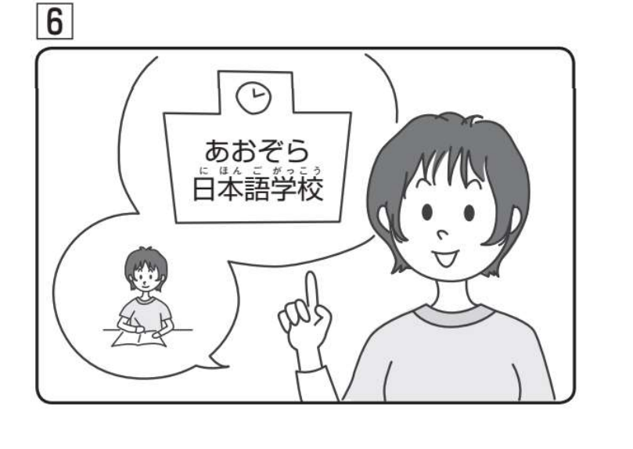
TÌNH HUỐNG 6: HỌC VỀ GIỚI THIỆU NƠI HỌC TẬP / LÀM VIỆC
わたしは （ TỔ CHỨC ）（ TRỢ TỪ ）（ THÀNH VIÊN ）です。
パク
（ぱく）
TRỢ TỪ の NỐI CÁC TỪ THEO QUAN HỆ TRỰC THUỘC : [ TỔ CHỨC ] の [ THÀNH VIÊN ]

Slide 24
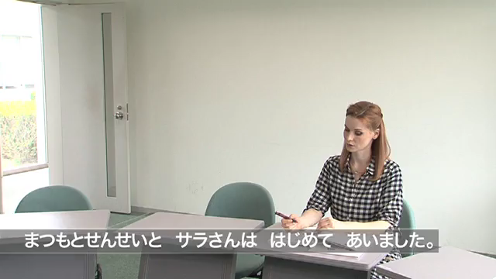

UNIT 1 – PHẦN 1
私のなまえ・くに・しごと
NGHE
TÊN CỦA CÔ GÁI LÀ GÌ?
QUỐC GIA CỦA CÔ GÁI?
NGHỀ NGHIỆP CỦA CÔ GÁI?

Slide 25
